Slide 1
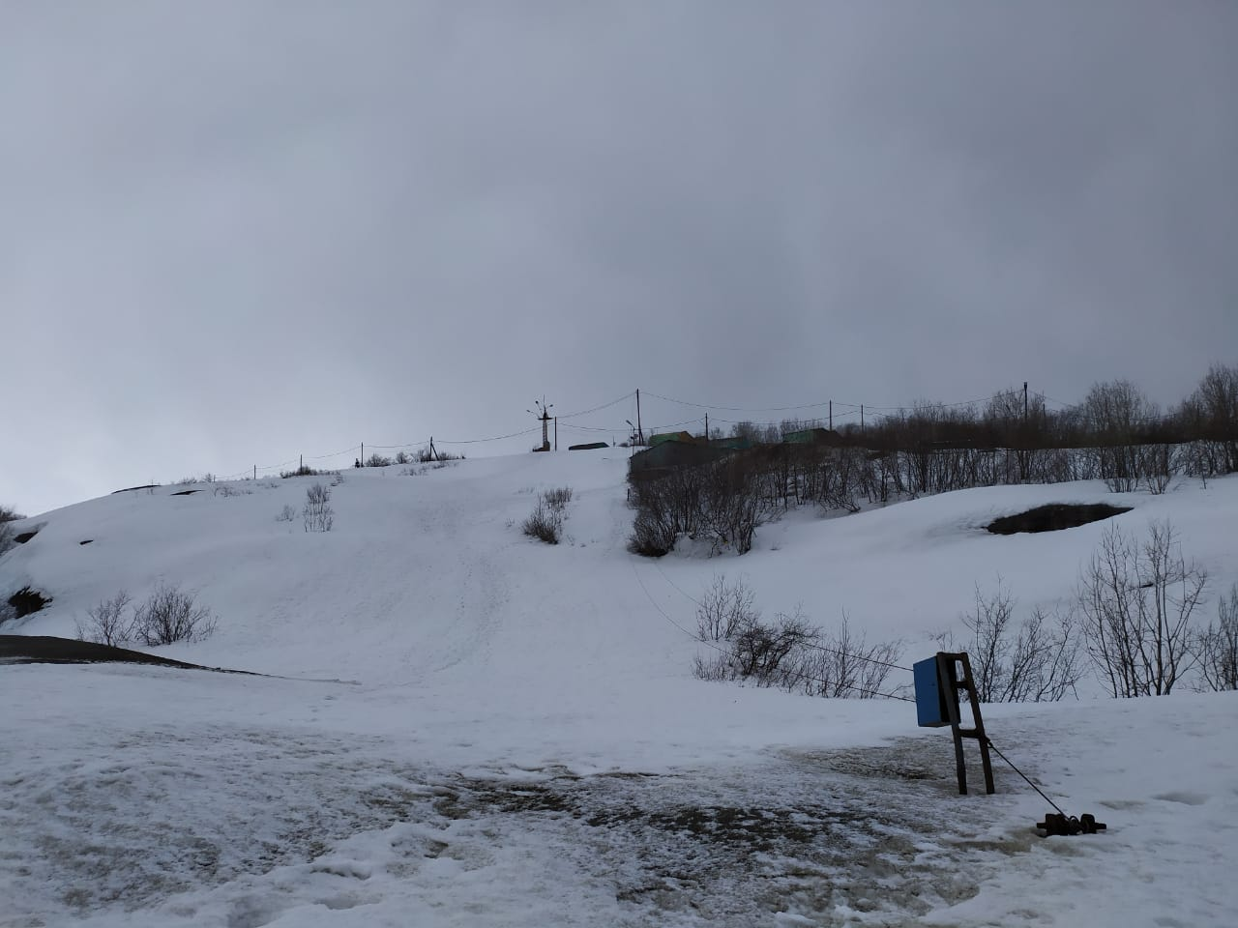
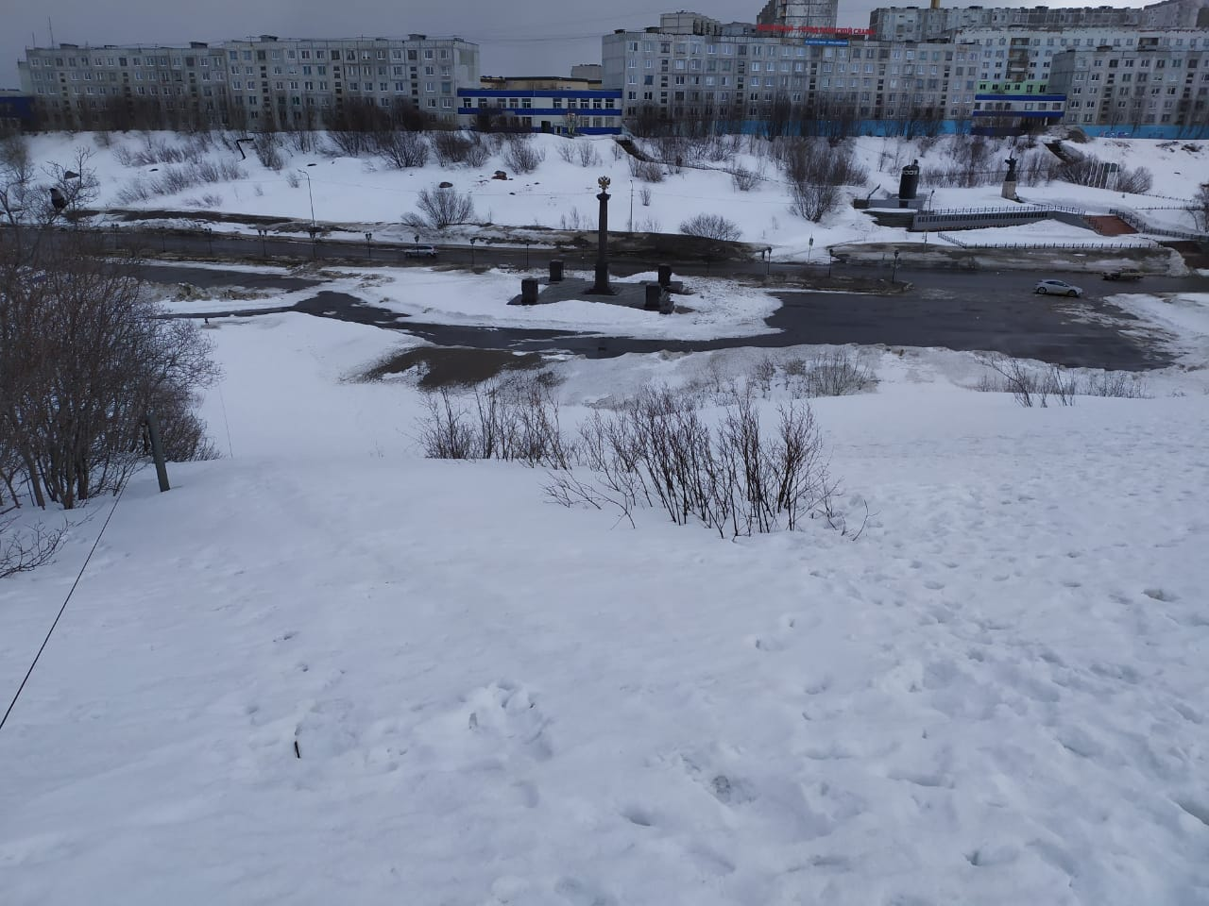
«Устройство системы наружного освещения горнолыжного склона «Горнолыжная трасса» по муниципальной программе «Развитие физической культуры, спорта и молодежной политики» на 2014-2020 годы.
«Горнолыжная трасса» кадастровым номером 51:08:0010106:25:
- Краткие характеристики объекта:
Площадь земельного участка 7020 м².
Полная длина установки освещения –135м;
Ширина планируемого освещения– 15м;
- Вид проводимых работ: (устройство системы наружного освещения горнолыжного склона)
-
«Дорожная карта» по исполнению ремонтных работ
Дата доведения средств 07.04.2020г. | Дата завершения формированияконкурсной документации 21.07.2020 | Дата внесения изм. в план график закупок 30.04.2020г. | Дата направления документа в уполномоченный орган. -
Дата размещения закупки 22.07.2020 | Дата проведения торгов 31.07.2020 | Дата заключения контракта до 15.08.2020 | Срок завершения работ 24.09.2020
Заказчик МАОУ ДО ДЮСШ;
-Подрядчик – не определен
Источник финансирования: (региональный и муниципальный бюджеты)
Предусмотрено на 2020 год: (627 181 руб.)
ПСД изготовлено: (ООО «АрхиГрад»)
Экспертиза: (не определено)
Дата заключения договора: (22.05.20)
Начало СМР (стрительно-монтажные работы)
Срок завершения работ: (31.08.20)

